Slide 1
땅울림
자구 스터디
Made by 규정

Slide 2
10주차
1
2
3
dynamic
programming
hash
dictionary

Slide 3
1. hash

Slide 4


1
hash
hash
(잘게 썰다)
· hashing : 데이터를 잘게 썰어서 작은 크기의
공간에 저장하는 것

Slide 5
1
hash
첫째줄에 N이 주어지고 둘째 줄부터 N개의 데이터 a가 주어진다.
그 다음 줄에 M이 주어지고 M개의 질의 b가 들어온다.
N개의 데이터를 입력받고 각 질의에 대해서,
주어진 숫자가 입력받은 데이터에 존재하는 숫자인지 검사해라.
1 <= N <= 100,000, 1 <= a, b <= 10,000, 1 <= M <= 100,000
예제 입력
예제 출력
5
8000
3853
1020
4140
3120
3
1020
2535
8001
YES
NO
NO

Slide 6
1
hash
· 일반적인 방식은 처음부터 끝까지 보면서 그 숫자가 존재하는지 검사해야함 => 한번 검사하는데 O(N)
0 1 2 3 4
8000 | 3853 | 1020 | 4140 | 3120
· b : {1020, 2535, 8001}
입력 | O(N)
검사 | O(N * M)
=> O(N * M)

Slide 7
1
hash
· 관찰)
a의 범위가 1~10000이다.
=> 10000개짜리 배열을 만들자
0 1 … 1020 … 3120 … 10000 4
false | false | true | true | false
· b : {1020, 2535, 8001}
arr[b]가 true인지만 보면 됨 => 한번 검사하는데 O(1)
입력 | O(N)
검사 | O(M)
=> O(max(N, M))

Slide 8
1
hash table
hash table : 공간을 팔아 시간을 사다
· 탐색 key값을 통해 배열에 직접 접근하자!
· 이론적으로는 O(1)의 시간에 탐색 가능

Slide 9
데이터의 범위가 커진다면..?

Slide 10
1
hash table
첫째줄에 N이 주어지고 둘째 줄부터 N개의 데이터 a가 주어진다.
그 다음 줄에 M이 주어지고 M개의 질의 b가 들어온다.
N개의 데이터를 입력받고 각 질의에 대해서,
주어진 숫자가 입력받은 데이터에 존재하는 숫자인지 검사해라.
1 <= N <= 100,000, 1 <= a, b <= 100,000,000, 1 <= M <= 100,000
예제 입력
예제 출력
5
99773423
3853
1020
41403421
3120
3
1020
2535
80017783
YES
NO
NO

Slide 11
1
hash table
데이터의 범위가 배열로 표현할 수 있는 크기를 넘어간다면 직접 참조가 불가능
=> 데이터를 해시(잘게 부수고 다시 뭉쳐서)해서 테이블에 들어갈 수 있게 압축시키자
원본 데이터
테이블 내의 주소값
99773423
Hash function
4756

Slide 12
1
hash function
원본 데이터
테이블 내의 주소값
99773423
Hash function
4756
데이터를 해시함수를 통해 변환 => 변환된 값으로 테이블에 접근 (arr[4756])
0 1 … 3120 … 4756 … 10000 4
false | false | true | true | false

Slide 13
1
hash function
hash function(해시 함수)
· 탐색키를 입력으로 받아 해시 주소를 리턴하고,
그 리턴한 주소가 해시 테이블의 인덱스가 된다.
· 문자열도 해시 함수를 통해 변환한 후 인덱스로 참
조가 가능해진다.
· 해시 함수는 다양한 방법으로 구현 가능

Slide 14
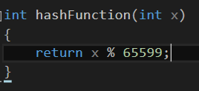
1
hash function
나눗셈법
· hash(x) = x mod N;
· 테이블의 크기는 소수(prime number)로 잡는 것이 좋다.
· 특히 2의 제곱수와 가까운 소수가 좋다고함 ex)65599

Slide 15
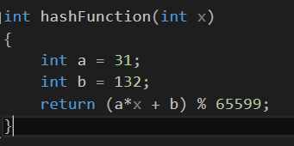
1
hash function
MAD(Multiply, Add and Divide)
· hash(x) = (ax + b) mod N;

Slide 16
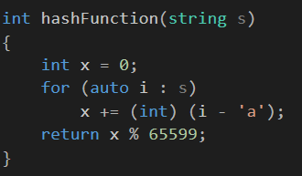
1
hash function
문자열 해시
· 각 문자를 숫자로 변환해서 해시

Slide 17
1
hash function
이외에도 제곱법, 폴딩법, 무작위법 등
수많은 해시 함수가 존재함

Slide 18
1
hash collision
충돌이 일어날 수 있다!!
· 변환된 인덱스를 참조하는 값이 이미 있었다면 충돌 발생
· 충돌 : 서로 다른 두 개의 키 k1과 k2에 대해서,
hash(k1) == hash(k2) 인 경우

Slide 19
1
hash collision
· 선형 탐사
Example:
h(x) = x mod 13
keys : 18, 41, 22, 44, 59, 32, 31, 73
· 충돌이 발생하면 빈 칸을 찾을 때까지 뒤로 한칸씩 이동
0
1
2
3
4
5
6
7
8
9
10
11
12
41
18
44
59
32
22
31
73
0
1
2
3
4
5
6
7
8
9
10
11
12

Slide 20
1
hash collision
· 제곱 탐사
· 처음 충돌이 발생하면 1칸 뒤로 이동,
또 발생하면 4칸, 또 발생하면 9칸, … 이런 식

Slide 21
1
hash collision
· 더블 해싱
· 해시 함수를 두개 사용
· 충돌이 발생하면 다른 해시 함수로 위치를 탐색
· h(k) = k mod N
d(k) = q – k mod q
q는 N보다 작은 소수

Slide 22
1
hash collision
· 더블 해싱
N = 13
h(k) = k mod 13
d(k) = 7 – k mod 7
0
1
2
3
4
5
6
7
8
9
10
11
12
31
41
18
32
59
73
22
44
0
1
2
3
4
5
6
7
8
9
10
11
12

Slide 23
1
hash collision
· 체이닝
· 해시 테이블을 연결리스트로 구현
· 충돌이 발생하면 그 버킷에 연결되어있는 리스트를 탐색

Slide 24
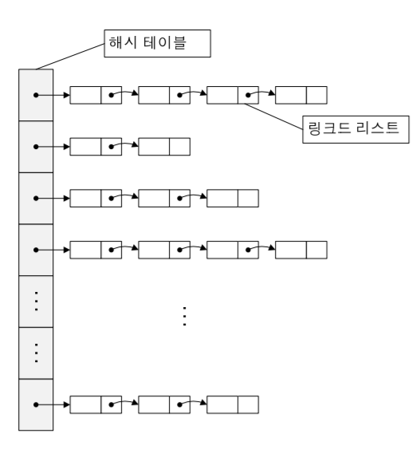
1
hash collision
· 체이닝

Slide 25
2. dictionary

Slide 26
2
dictionary
dictionary
· 사전에서 단어를 찾듯이 데이터를 빠르게 찾기 위한 자료구조
· key와 element로 구성되어있음

Slide 27
2
dictionary
list-based dictionary
· 배열이나 더블 링크드리스트로 구현
· put() : O(1)
find(), erase() : O(n)
맨 앞이나 맨 뒤에 집어넣으면 됨
key와 일치하는 걸 찾는데 O(n)

Slide 28
2
dictionary
search table
· 배열을 정렬시키면서 관리해서 빠르게 탐색하는 방법
· find() : O(log n)
put(), erase() : O(n)
binary search 이용
어디에 넣을지 찾기 위해 배열을 다 봐야함

Slide 29
2
dictionary
binary search
· 정렬된 배열에서 데이터를 빠르게 찾기 위한 방법
· 배열의 가운데 값과 key를 비교하고,
key가 더 크다면 오른쪽을 보고
key가 더 작다면 왼쪽을 본다.

Slide 30
2
dictionary
binary search
· find(7)
0
1
3
4
5
7
8
9
11
14
16
18
19
l
m
h
0
1
3
4
5
7
8
9
11
14
16
18
19
l
m
h
0
1
3
4
5
7
8
9
11
14
16
18
19
l
m
h
0
1
3
4
5
7
8
9
11
14
16
18
19
l=m =h

Slide 31
3. dynamic programming

Slide 32
3
dp
Dynamic Programming
· 복잡한 문제를 작은 부분 문제들로 나누고 작은 문제들을 먼저 해결해서 최종 문제를 해결하는 방법
· 작은 문제의 답을 저장하고 활용하는것이 중요
· 수학적으로 점화식을 세울 필요가 있음

Slide 33
3
dp
2747_피보나치 수
· 점화식 : d[n] = d[n-1] + d[n-2]
· 초기값 : d[0] = 0, d[1] = 1

Slide 34
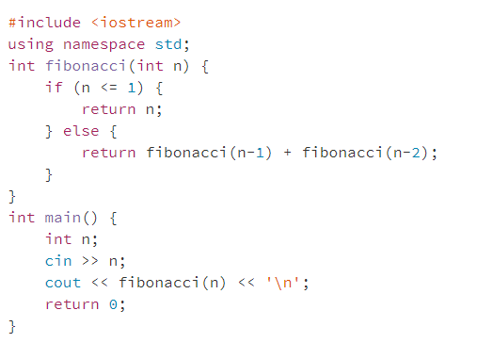
3
dp
2747_피보나치 수
· 재귀
시간복잡도 : O(2^N)

Slide 35
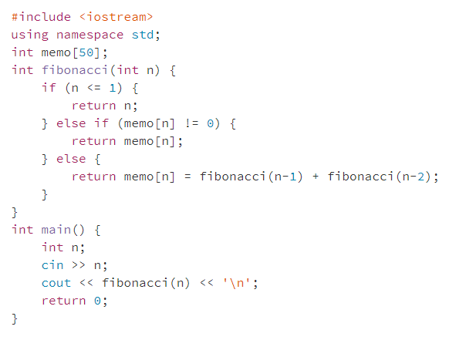
3
dp
2747_피보나치 수
· 재귀
(메모이제이션)
한번 구한 값은 다시 구하지 않음
시간복잡도 : O(N)

Slide 36
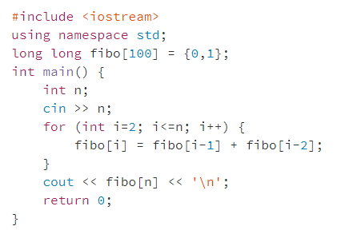
3
dp
2747_피보나치 수
· 반복문
시간복잡도 : O(N)

Slide 37
3
dp
11726_2xn 타일링
· 점화식 : d[n] = d[n-1] + d[n-2]
· 초기값 : d[1] = 1, d[2] = 2

Slide 38
3
dp
11727_2xn 타일링 2
· 점화식 : d[n] = d[n-1] + d[n-2] * 2
· 초기값 : d[1] = 1, d[2] = 3

Slide 39
감사합니다.
Made by 규정

